Slide 1
Дидактическое пособие из фетра «Времена года»

Slide 2
Цель: формирование и закрепление у младших дошкольников знаний и представлений о сезонных изменениях в природе. Задачи: -ознакомление детей с сезонными изменениями в природе; -расширение и обогащение словаря; -закрепление счета, цвета; -развитие мелкой моторики; -развитие мышления, внимания и памяти.

Slide 3
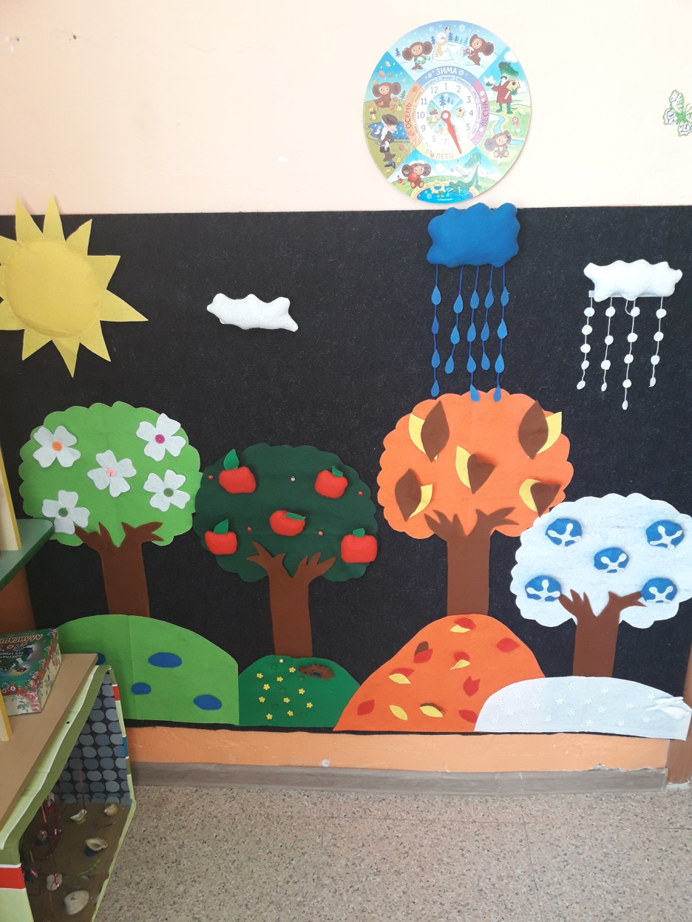

Slide 4
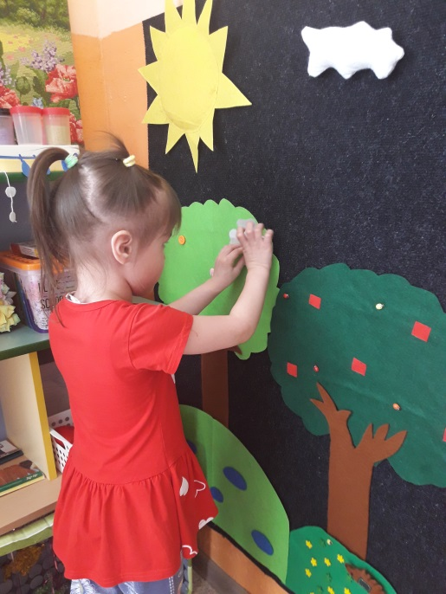
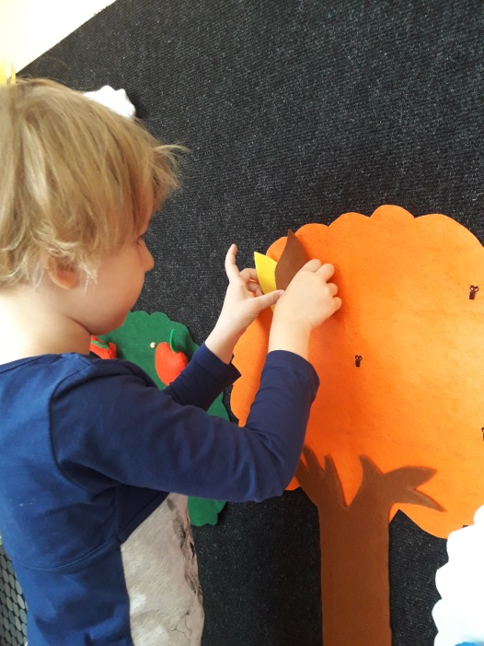
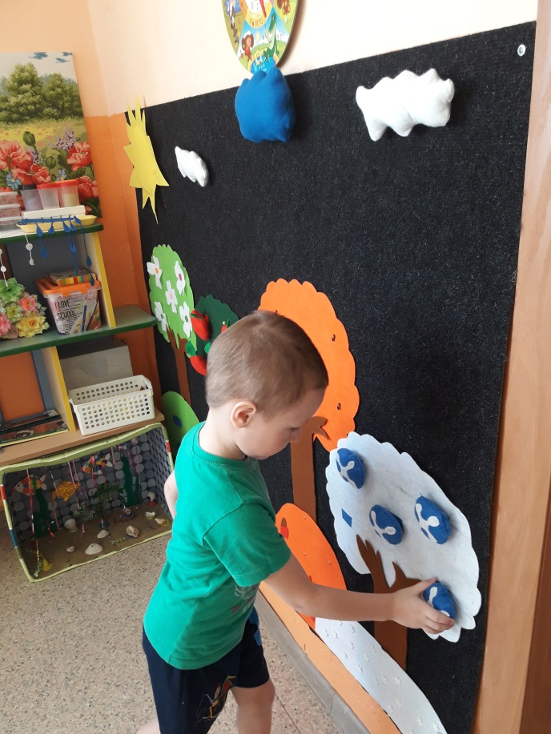
Игра «Угадай как правильно». Цель: формировать представление о сезонных изменениях.

Slide 5
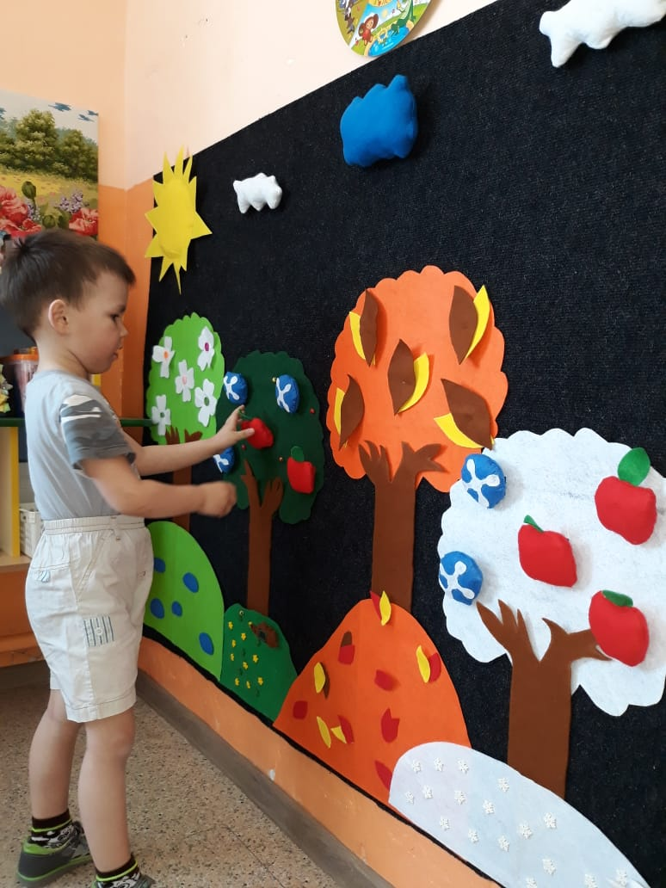
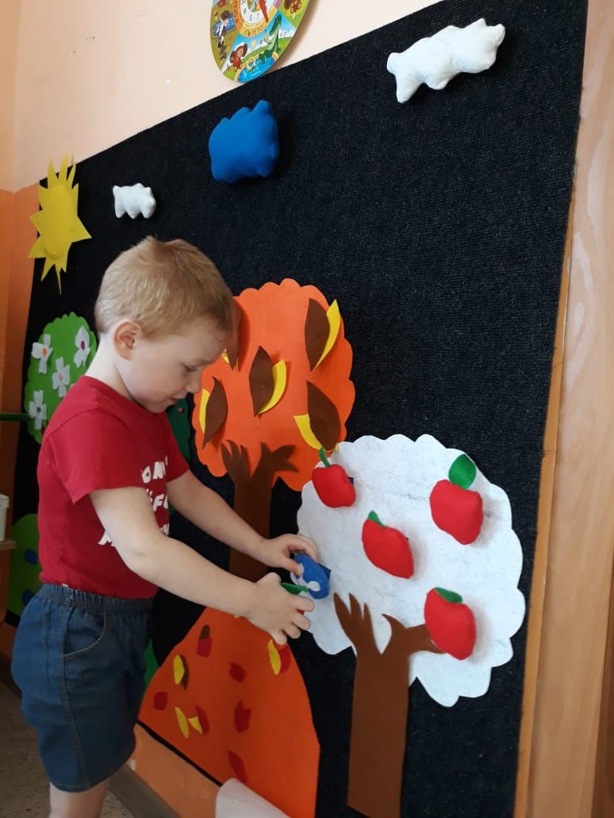
Дидактическая игра: «Что изменилось». цель: упражнять детей в правильных названиях явлений, учить замечать и называть различия сезонных изменений, развивать зрительную память, наблюдательность.

Slide 6
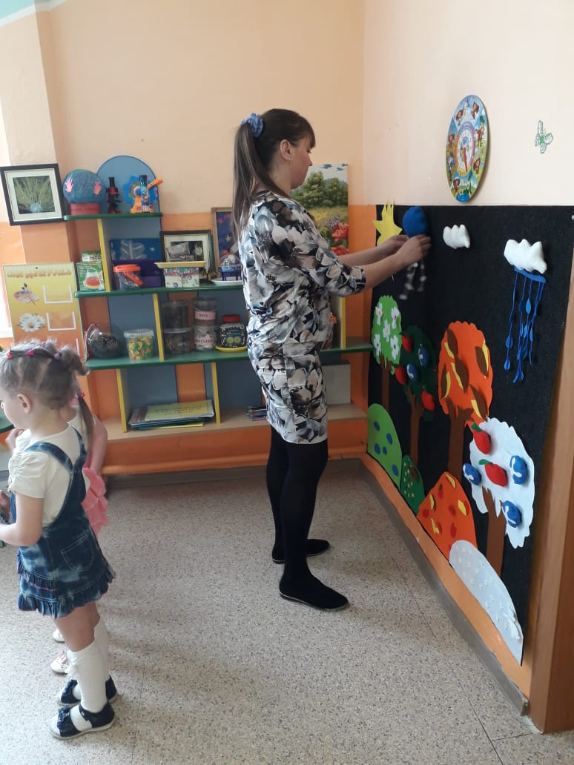
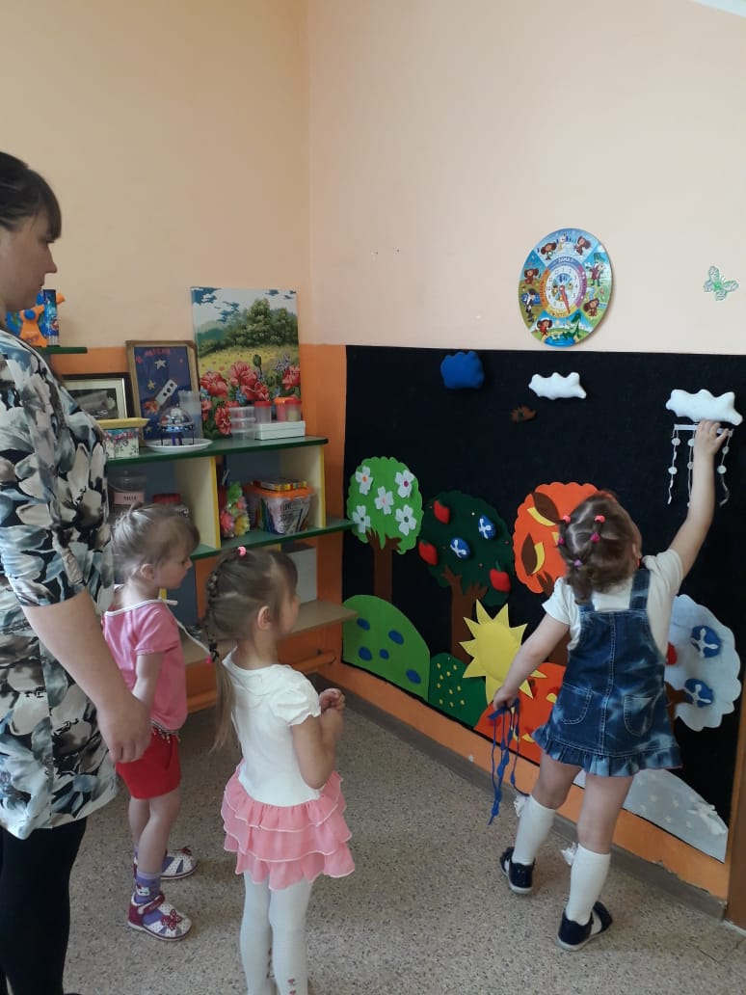
Дидактическая игра: «Что не так?».

Slide 7
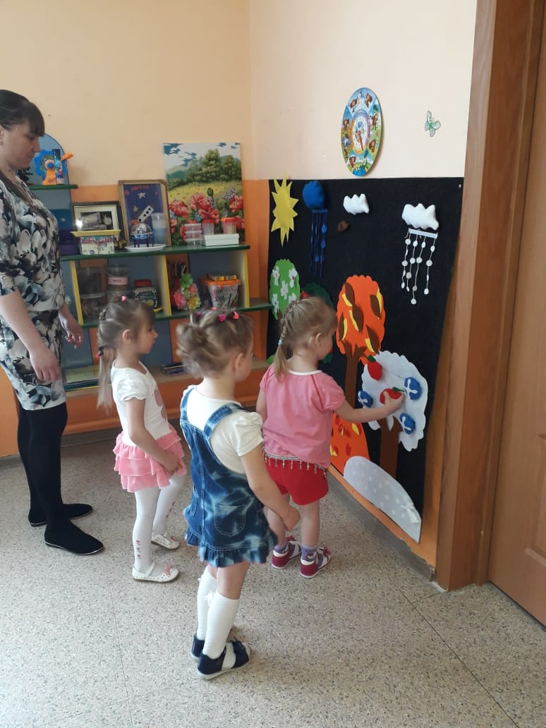
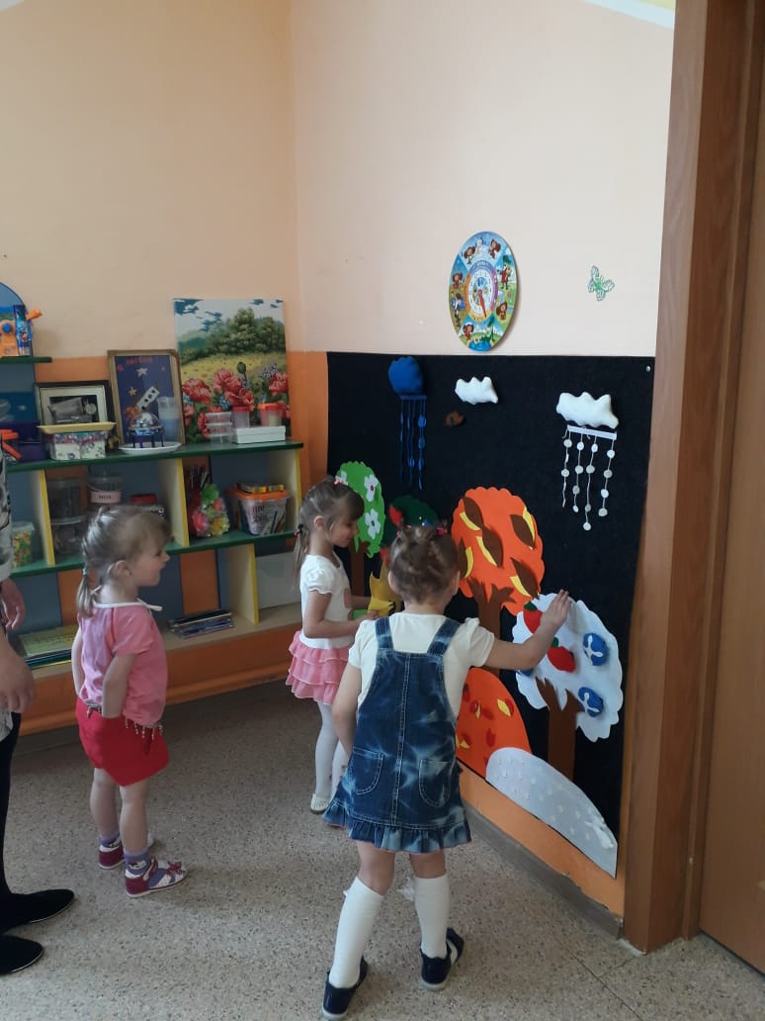

Slide 8
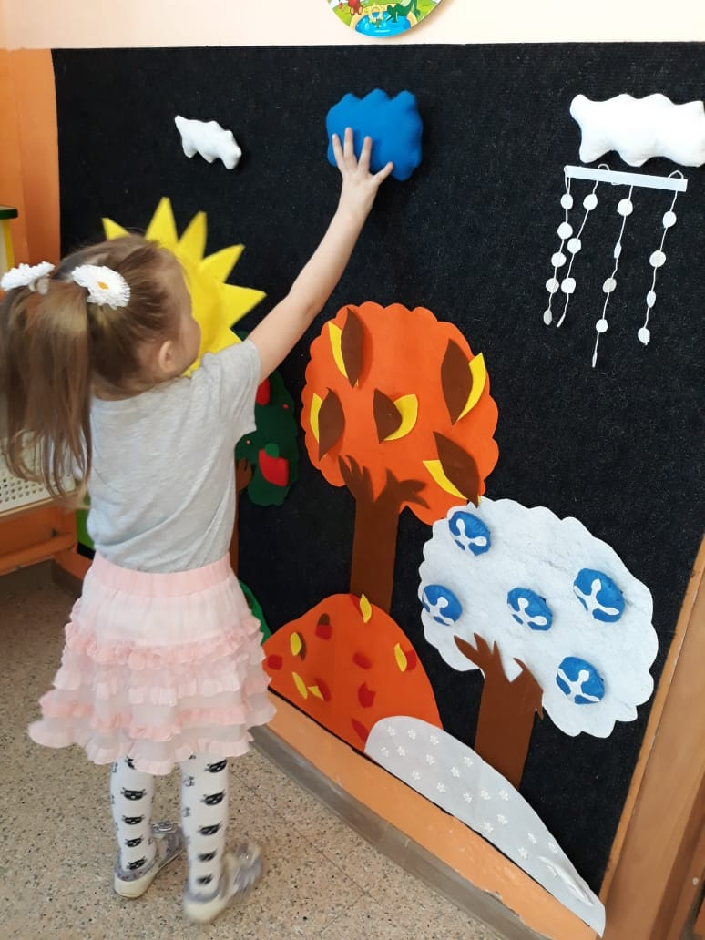
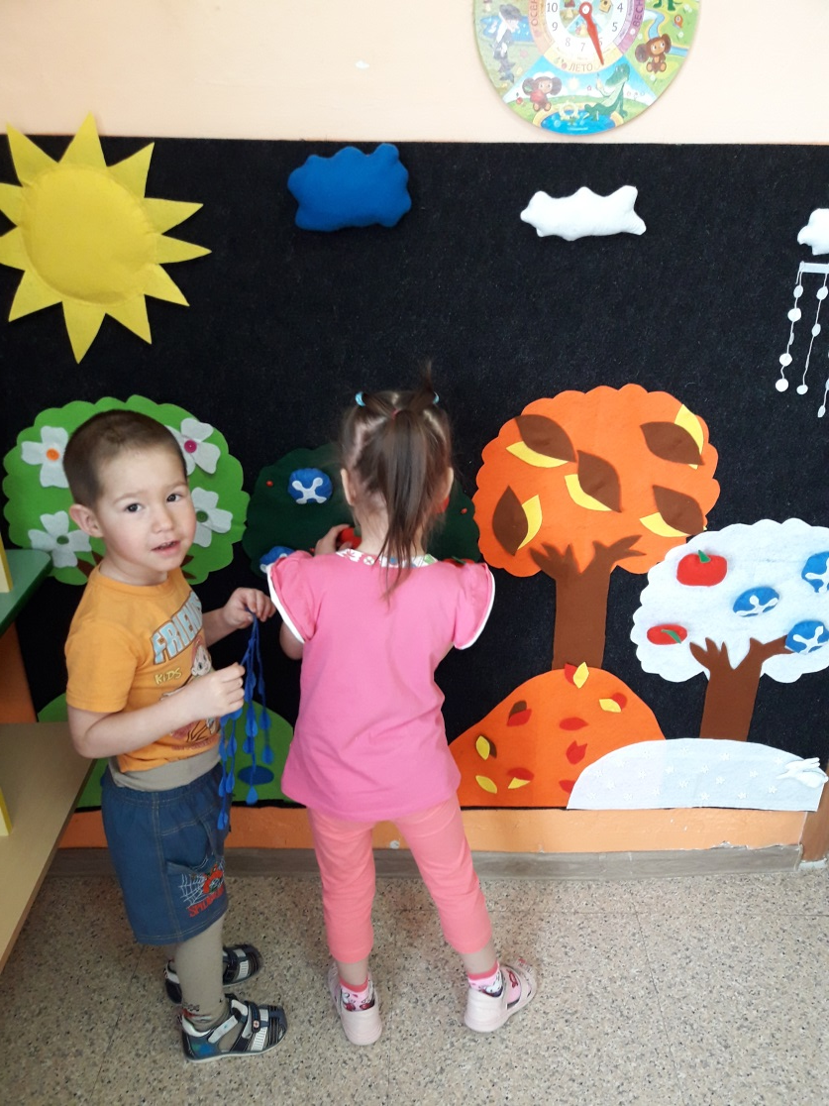
Самостоятельная игра: « Когда это бывает?».

Slide 9
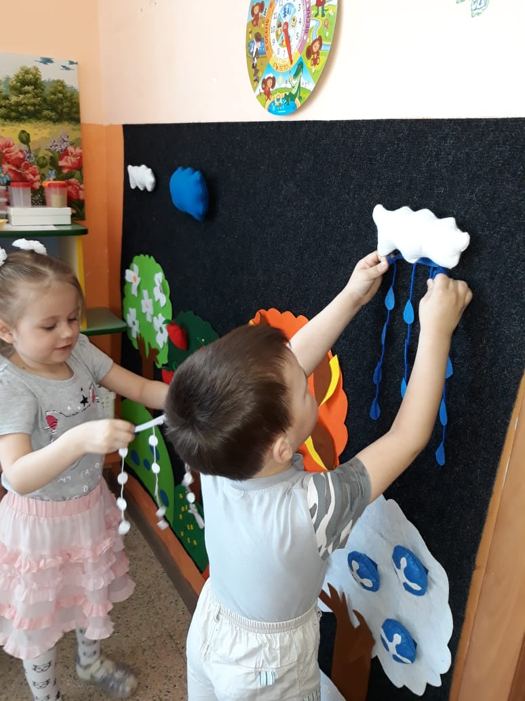
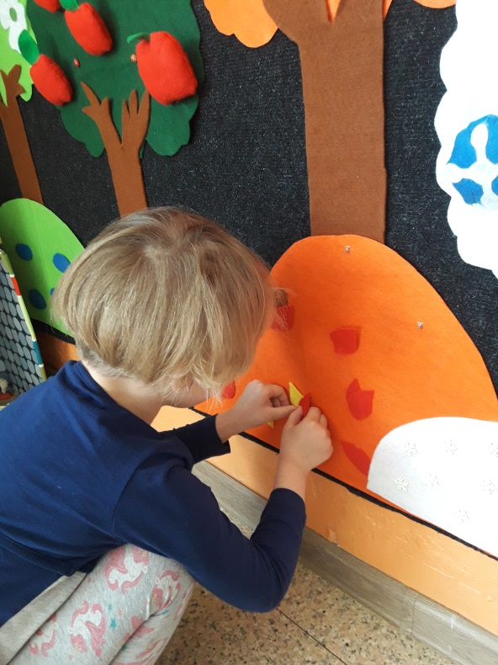
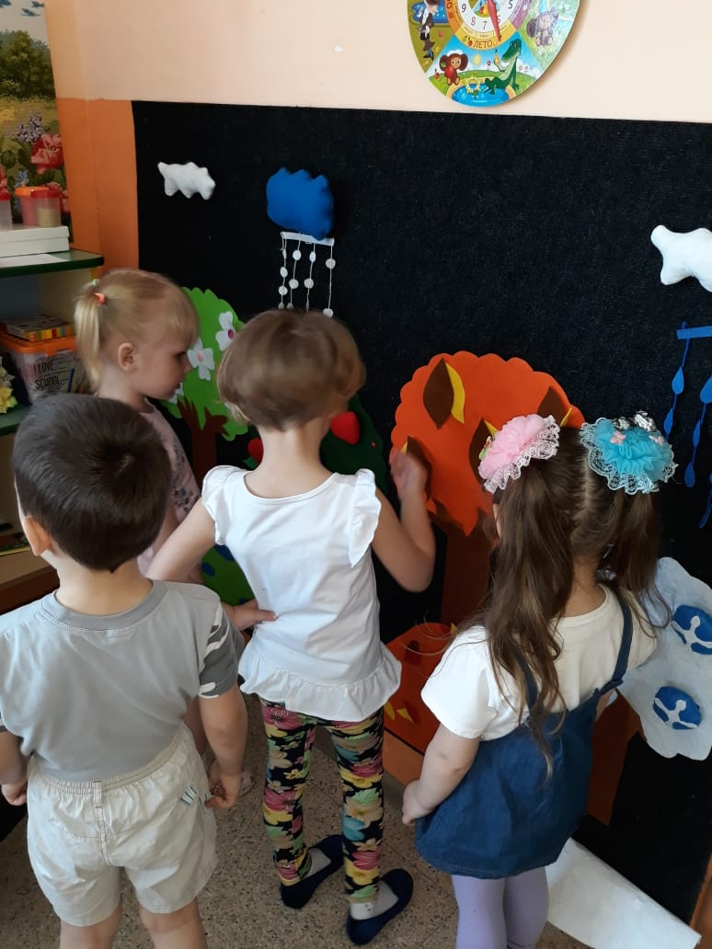

Slide 10
Спасибо за внимание!

